Slide 1
Русская народная сказка «Сестрица Алёнушка и братец Иванушка»
Выявление жанровой специфики и эмоциональной тональности сказки
Автор: Учитель начальных классов Зыкова Галина Ильинична ГБОУ СОШ
№ 840 г. Москва

Slide 2
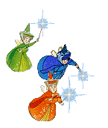
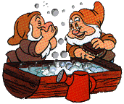
Сказка- ложь, да в ней намек, Добрым молодцам урок

Slide 3
Сказка
1. Произведение о вымышленных лицах и событиях с участием волшебных фантастических сил.
2. Выдумка, неправда, ложь.
Всё это сказки

Slide 4
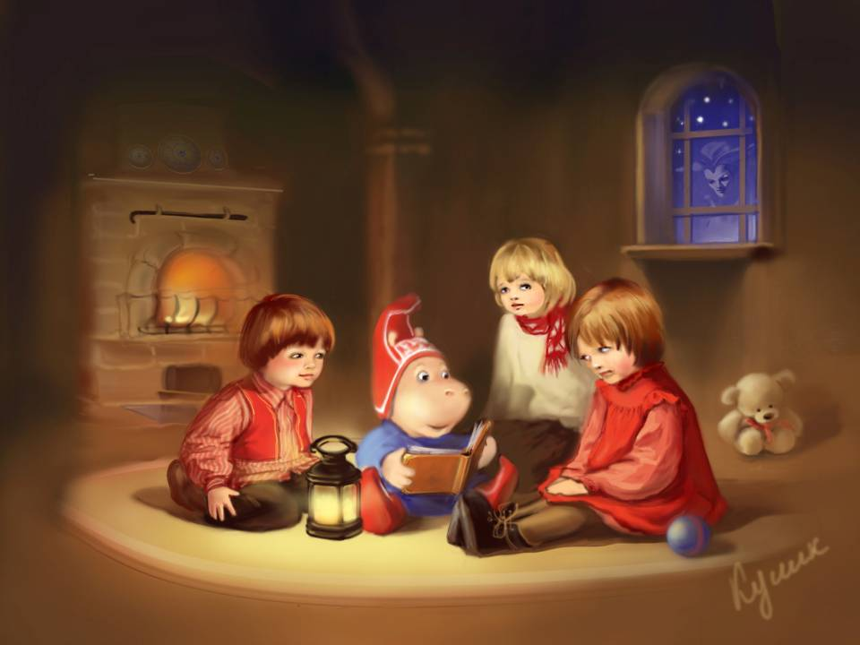

Slide 5
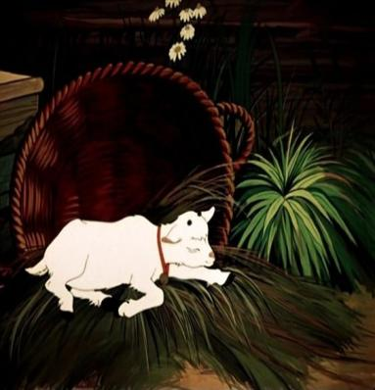
Герои волшебной сказки
Заступник
Злодей
Страдалец
Чудесные помощники
Чудесные предметы

Slide 6
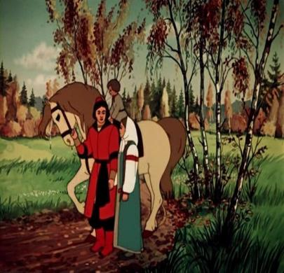
Композиция сказки
Зачин
Основная часть
Концовка

Slide 7
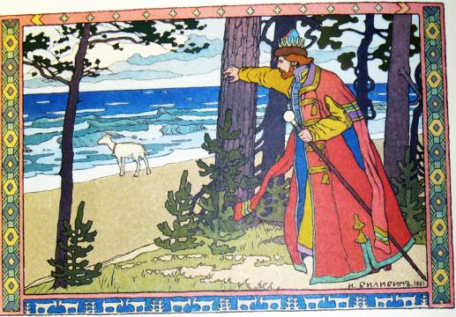
Сказочные премудрости
Постоянные эпитеты
Троекратные повторы
Повторы слов в разных
частях сказки
«Формулы»

Slide 8
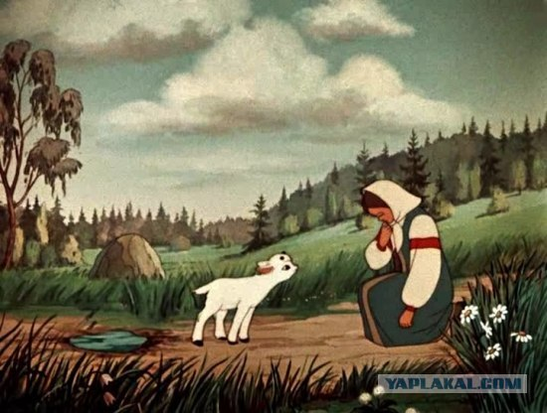
Сказка будет прозаическая, напевная, печальная

Slide 9
Вопросы: 1.Особенности русской народной сказки. 2. Определить к какой группе относится эта сказка.

Slide 10
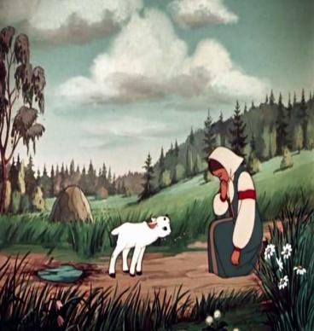
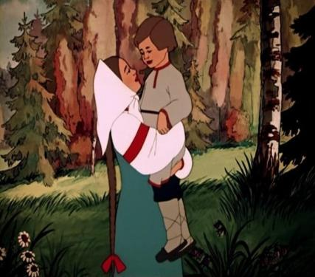
Сказка волшебная
1. Иванушка превратился в козленочка и снова в человека

Slide 11
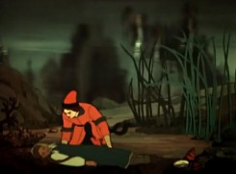
2. Аленушка, утонув, осталась живой

Slide 12
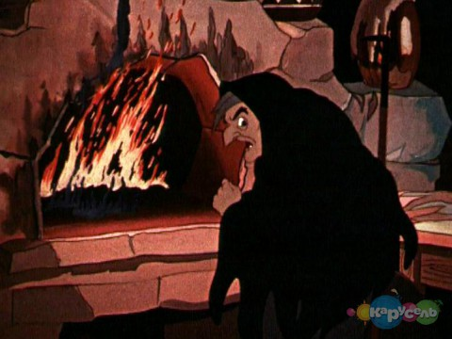
3. Ведьма оборачивается Аленушкой

Slide 13
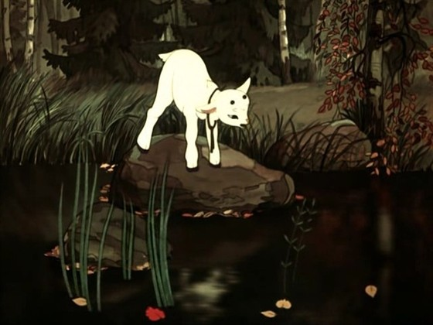
4. Магия числа три

Slide 14
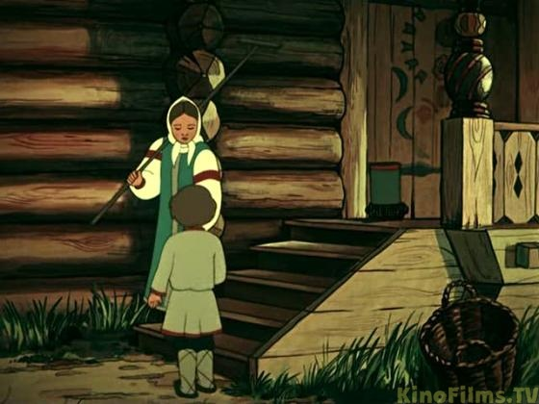
5. Уход из дома

Slide 15
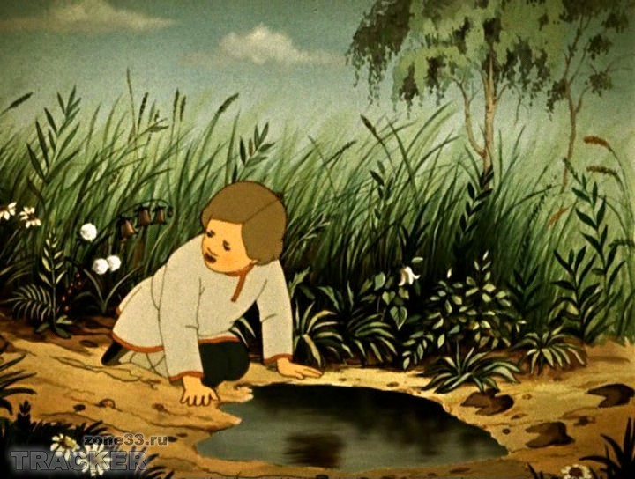
6. Испытания

Slide 16
Вывод Особенности волшебной сказки
1. Зачин и счастливая концовка
2. Повторы слов и ситуаций
3. Уход из дома
4. Испытание
5. Превращения
6. Магия числа 3
7. Особая народная лексика

Slide 17
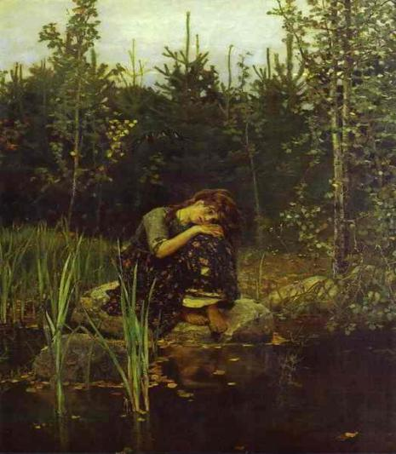
В. Васнецов «Аленушка»

